Slide 1
[로켓학습] 스프링 스터디
4/5차시
(의존관계 주입 &
빈 생명주기 콜백 &
빈 스코프)
오 상 진

Slide 2
CONTENTS
의존관계 자동 주입
Bean중복 시 해결법
Bean 생명주기 콜백
Bean 스코프

Slide 3
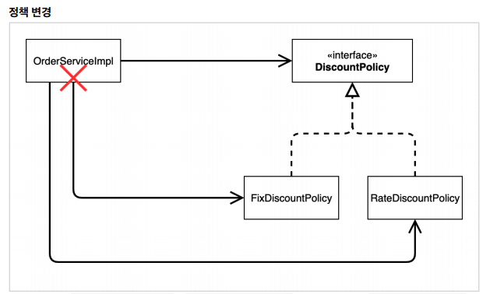
의존관계 주입 방법
걸어온 길..
DIP, OCP 만족 X
Notes:
Ocp: 확장에는 열려있되, 변경에는 닫혀있어야 함. Impl코드가 인터페이스만 의존해서 Impl 코드에는 변경이 없도록.
DIP : 추상화에 의존해야함. 구체화에 의존해서는 안됨. 인터페이스만 바라봐라.

Slide 4
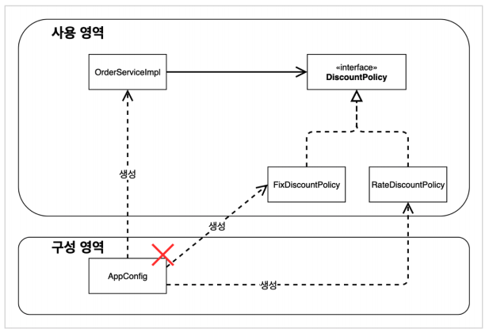
의존관계 주입 방법
걸어온 길..
AppConfig의 등장, 사용과 구성의 구분
Notes:
사용영역과 구성영역을 구분

Slide 5
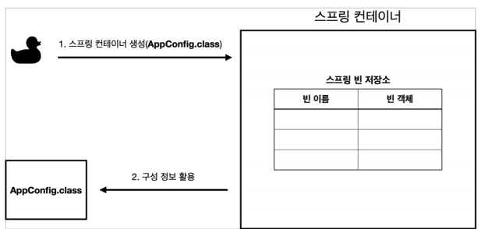
의존관계 주입 방법
걸어온 길..
IoC컨테이너(DI컨테이너) 위임, Bean 등록
Notes:
각종 빈 생성 방법(xml, ConfigurationBean, Annotation)을 넣어서 Bean을 등록하는 각종 이야기를 했었고, 여기서 자동으로 빈 등록하는 ComponentScan이야기도 했었습니다.

Slide 6
의존관계 자동 주입
“어플리케이션 실행 시점에 외부에서 실제 구현 객체를 생성하고 클라이언트에 전달해서 클라이언트와 서버의 실제 의존관계가 연결되는 것.”
- 김영한님 강의 中 -
Notes:
자 이제 오늘 마지막 시간으로 의존관계 주입 이야기를 하게 되는데요. 강의 완전 초반에 영한님이 말해주셨던, DI 개념을 한번더 읽어보고, 다 아시겠지만, 주입방법 잠깐 이야기 하고 넘어가도록 하겠습니다.

Slide 7
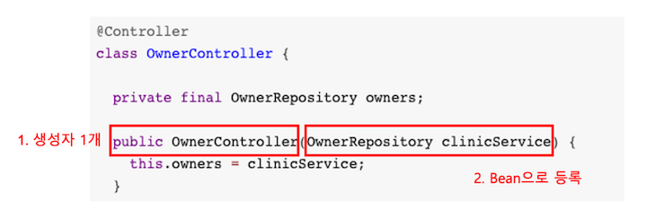
의존관계 주입 방법
1. 생성자 주입
: 생성자를 통해서 주입받는 방법
Notes:
원래 생성자에 @Autowired를 붙이고, 주입을 했었는데,
스프링 버전 4.3부터 다음 두 조건을 만족하면, 생략 가능하다.
클래스에 생성자가 하나
생성자로 주입받는 레퍼런스 변수들이 Bean으로 등록

Slide 8
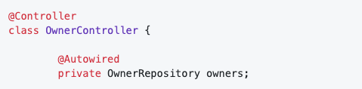
의존관계 주입 방법
2. 필드 주입
: 필드에 바로 주입받는 방법
Notes:
따로 생성자에서 this.owners = owners; 와 같은 할당의 과정이 필요없다.

Slide 9
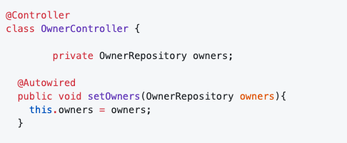
의존관계 주입 방법
3. setter 주입
: 수정자 메서드를 이용해서 주입받는 방법
Notes:
이렇게 set으로 해놓기만 하면, IoC컨테이너가 OwnerController 만들고나서, IoC컨테이너에 있는 OwnerRepository 를 OwnerController 에 알아서 넣어준다.
(참고로 OwnerRepository 는 Bean에 등록되어 있어야 한다.)

Slide 10
의존관계 주입 방법
생성자 주입을 선택해라
1. 객체 생성시 1번만 호출되어 불변하게 설계할 수 있다.
2. 순수 자바 코드로 단위테스트가 가능하다.
3. final 키워드를 사용할 수 있다.
tips) lombok 라이브러리
: @RequiredArgsConstructor이다. final이 붙어있는 것들로 생성자를 만들어준다. ⭐️⭐️
Notes:
어플리케이션 시작할 때부터 종료까지 의존관계가 변경되지 않는다. 그런데, 생성자 주입은 객체 생성 시 딱 1번만 호출되니 불변하게 설계되는 것이다.
순수 자바 코드로 단위 테스트가 가능하다. 매개변수로 Impl impl = new Impl(new Repository) 이 된다는 뜻이다.
final 키워드를 사용할 수 있다. final 키워드는 초기화를 강제하기 때문에, 컴파일 단계에서 누락된 주입관계를 찾을 수 있다.
클래스의 getter, setter, ToString, 생성자를 자동으로 만들어준다. 말을 해주고 싶은 어노테이션은
@RequiredArgsConstructor이다. final이 붙어있는 것들로 생성자를 만들어주는데, 이는 생성자 주입을 완전 간단하게 만들어버린다. ⭐️⭐️

Slide 11
Bean 중복 시 해결법

Slide 12



Bean 중복 시 해결법
지난 시간에 했던 설명
BookService는 누구를 주입받을까요?
BookRepository
BookService
FristBookRepository
SecondBookRepository

Slide 13
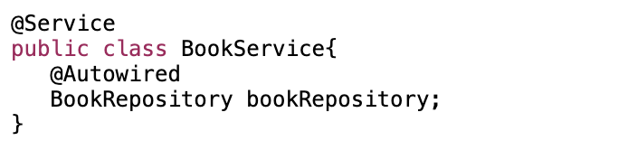
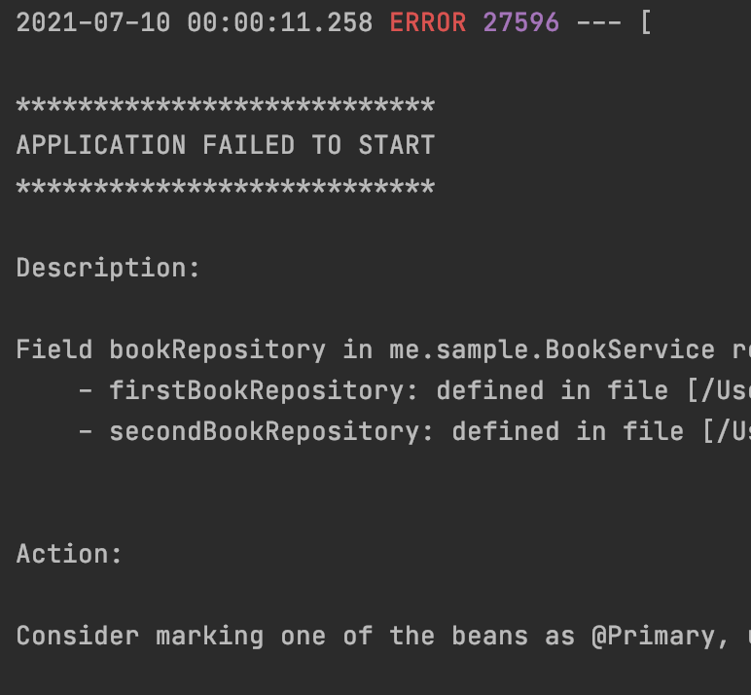
Bean 중복 시 해결법
BookService.java
결과는?
Notes:
http://minheeblog.tistory.com/category/PPT

Slide 14
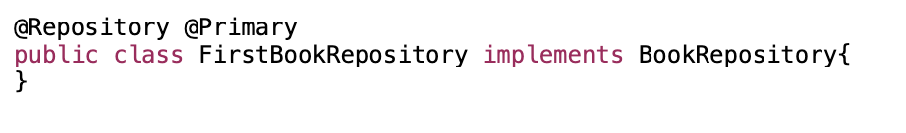
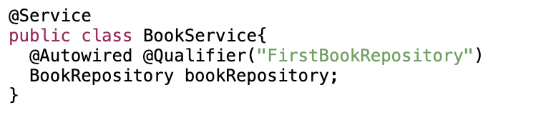
Bean 중복 시 해결법
@Primary 이용하기
@Qualifier 이용하기
FirstBookRepository.java
BookService.java
Notes:
http://minheeblog.tistory.com/category/PPT

Slide 15
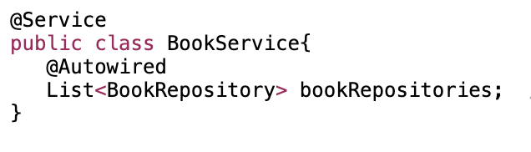
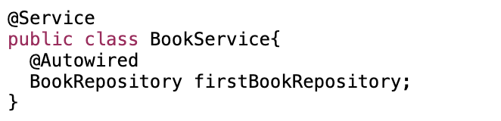
Bean 중복 시 해결법
모두 주입받기
필드명으로 주입받기
BookService.java
BookService.java
타입 => 이름 순으로
Notes:
http://minheeblog.tistory.com/category/PPT

Slide 16
Bean 중복 시 해결법
tips)
자동 Bean 등록을 추천
수동 Bean 등록을 추천
업무 로직 빈
(Service, Repository 등)
기술 지원 빈
(AOP 등)
Notes:
업무 로직 빈 : Service, Repository 등
=> 자동으로 하는게 낫다
기술 지원 빈 : AOP 등
=> 수동으로 하는게 낫다. 이런 빈은 갯수가 많지 않고, 로직이 잘 적용되는지 확인하기 위해서는 수동 설정이 낫다. 또한, 타입 기준으로 같은 Bean이 여러개인 경우에는 수동이 낫다. 수동으로 하면, 어떤 빈이 주입되는지 한 눈에 볼 수 있다.

Slide 17
Bean 생명주기 콜백

Slide 18
Bean 생명주기 콜백
스프링 빈의 이벤트 라이프사이클
스프링 컨테이너 생성 > 빈 생성 > 의존관계 주입 >
초기화 콜백 > 사용 > 소멸전 콜백 > 스프링 종료
Notes:
스프링은 의존관계 주입이 끝나면 빈에게 콜백 메서드로 초기화 시점을 알려주고, 스프링 컨테이너가 종료되기 직전에는 소멸 콜백을 보내준다.

Slide 19
Bean 생명주기 콜백
스프링 빈의 이벤트 라이프사이클
스프링 컨테이너 생성 > 빈 생성 > 의존관계 주입 >
초기화 콜백 > 사용 > 소멸전 콜백 > 스프링 종료
InitializingBean
@Bean(initMethod= "메서드명", destroyMethod="메서드명")
@PostConstructor, @PreDestroy
Notes:
(implements)로 InitializingBean 인터페이스를 구현하는 방법이 있었지요. 의존관계 주입이 끝나면 할 명령어를 afterPropertiesSet 메서드에 넣으면 되었고. Bean이 종료될 때 할 명령어를 destroy 메서드에 넣으면 되었는데,
추천하는 방법은 아니라고 했습니다. => 왜냐하면, 스프링 전용 인터페이스로 스프링에 완전히 의존해야한다. 수정할 수 없는 외부 라이브러리를 쓴다면, 스프링을 덧붙일 수가 없어서 사용을 못한다.

Slide 20
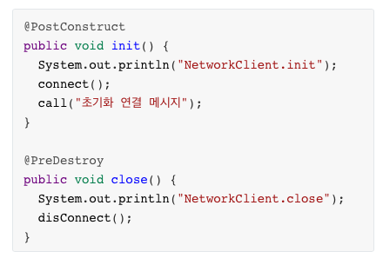

Bean 생명주기 콜백
@Bean 옵션
메서드명을 자유롭게 가능
수정 못하는 외부 라이브러리에 사용
@PostConstructor, @PreDestroy
자바 표준으로 관리
Notes:
@Bean(initMethod= "메서드명", destroyMethod="메서드명") 으로 준다. => 스프링에 의존하지 않는다. 메서드명을 자유롭게 할 수 있다. 수정할 수 없는 외부 라이브러리를 쓴다 하더라도, 우린 @Bean 옆에 메서드만 기입하면 된다.
=> @Bean의 destroyMethod는 (inferred) 로 등록되어 있어서, close, shutdown 메서드가 있으면 자동 호출해준다. 안쓸꺼면 destroy=""하면 됨.
@PostConstructor, @PreDestroy 를 쓰자. (추천)
=> 해당 메서드에 어노테이션 붙이면 끝. javax로 import하는데, 이는 자바 표준으로 관리되는 것이다. 단, 수정 못하는 외부 라이브러리는 못쓰니 그런 경우는 2번 쓰면 됨.

Slide 21
Bean 스코프

Slide 22
Bean 스코프
싱글톤
프로토타입
웹 관련 스코프
request
session
application
websocket
Notes:
싱글톤 : 스프링 컨테이너의 시작과 종료까지 유지됨.
프로토타입 : 스프링 컨테이너가 빈을 생성하고 의존 관계 주입까지만 하고 그 이상 관리하지 않음.
웹 관련 스코프
request : 웹 요청이 들어오고 나갈 때까지 유지됨
session : 웹 세션이 생성되고 종료될 때까지 유지됨
application : 웹의 서블릿 컨텍스와 같은 범위로 유지됨
싱글톤 : 스프링 컨테이너의 시작과 종료까지 유지됨.
프로토타입 : 스프링 컨테이너가 빈을 생성하고 의존 관계 주입까지만 하고 그 이상 관리하지 않음.
웹 관련 스코프
request : 웹 요청이 들어오고 나갈 때까지 유지됨
session : 웹 세션이 생성되고 종료될 때까지 유지됨
application : 웹의 서블릿 컨텍스와 같은 범위로 유지됨

Slide 23
Bean 스코프
싱글톤
프로토타입
웹 관련 스코프
request
session
application
websocket
사용할 일이 거의 없다는데..?
Notes:
근데, 실제로는 프로토타입을 직접 사용할 일이 거의 없다. 오 그런데 뒤에 이어지는 지연처리에서 사용되었던 Provider에 대해서 알게되면서 오히려 Provider의 존재를 알고 있으면 함께 이어지는 문제도 풀수 있겠다는 생각을 했습니다.

Slide 24
Bean 스코프
싱글톤
프로토타입
웹 관련 스코프
request
session
application
websocket
사용할 일이 거의 없다는데..?
근데 Provider는 알아두자,,!
Notes:
근데, 실제로는 프로토타입을 직접 사용할 일이 거의 없다. 오 그런데 뒤에 이어지는 지연처리에서 사용되었던 Provider에 대해서 알게되면서 오히려 Provider의 존재를 알고 있으면 함께 이어지는 문제도 풀수 있겠다는 생각을 했습니다.

Slide 25
Bean 스코프
]0
1) 싱글톤 with 프로토타입
싱글톤 빈
프로토타입 빈
Notes:
싱글톤 빈이 프로토타입 빈을 의존관계 주입받아서 사용한다면, 그렇다면, 프로토타입 빈은 프로토타입이 아니다. 왜냐하면, 이게 클라이언트가 요청해서 실제로 쓸 때를 기준으로 보면, 빈 생성하고 의존관계 주입까지 끝난 상태니까 (해당 프로토타입 빈은 싱글톤 빈이 생성되고 의존관계 주입받는 시점에 그 빈이다.) 의도한대로 하려면, 싱글톤 빈 내부에서 스프링 컨테이너(ApplicationContext)를 주입받아서 필요할 때마다 직접 컨테이너에게 받는 것이다.

Slide 26
Bean 스코프
]0
2) Request 스코프 빈 등록
싱글톤 빈
Request 스코프 빈
Notes:
그리고, Request스코프 빈을 사용할 때도 추가적인 조치가 필요한데, 이런 조치가 왜 필요하냐면, Request스코프인 빈은 클라이언트의 HTTP요청이 있을 때가 생존의 시작이기 때문이다. 생각을 해보면 스프링 컨테이너가 의존관계 주입을 할 때는 Request 스코프인 빈은 찾을 수가 없다. 그래서 조치가 필요한건데, 이 때, provider를 사용한다

Slide 27
Bean 스코프
]0
1) 싱글톤 with 프로토타입
Provider
싱글톤 빈
프로토타입 빈
Notes:
그래서 기존 싱글톤 빈에서 바로 프로토타입 빈을 주입받는 것이 아니고, provider를 주입받아서 가지고 있다가, 프로토타입 빈을 쓸 때, provider가 생성해서 던져주게 됩니다. 이렇게 해야 프로토타입 빈을 프로토타입 빈으로 사용할 수 있게 됩니다.

Slide 28
Bean 스코프
]0
2) Request 스코프 빈 등록
Provider
싱글톤 빈
Request 스코프 빈
Notes:
그리고 Request 스코프 빈을 쓸 때도, 생각을 해보면 스프링 컨테이너가 의존관계 주입을 할 때는 Request 스코프인 빈은 찾을 수가 없다. 왜냐하면, Request스코프인 빈은 클라이언트의 HTTP요청이 있을 때가 생존의 시작이기 때문이다. 그래서 주입할 때 Request스코프 빈을 쓰는게 아니라, Controller가 요청을 받은 시점에 Provider를 통해서 해당 빈을 얻어 쓴다.

Slide 29
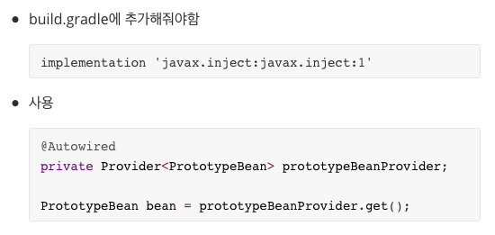
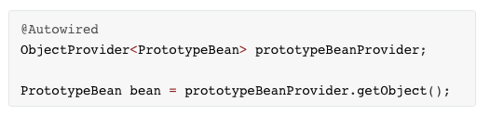
Bean 스코프
]0
1) 싱글톤 with 프로토타입
[1] ObjectProvider (ObjectFactory)
[2] javax의 Provider
Notes:
싱글톤 빈이 프로토타입 빈을 의존관계 주입받아서 사용한다면, 그렇다면, 프로토타입 빈은 프로토타입이 아니다. (해당 프로토타입 빈은 싱글톤 빈이 생성되고 의존관계 주입받는 시점에 그 빈이다.) 의도한대로 하려면, 스프링 컨테이너(ApplicationContext)를 싱글톤 빈 내부에서 주입받아서 필요할 때마다 직접 컨테이너에게 받는 것이다.

Slide 30
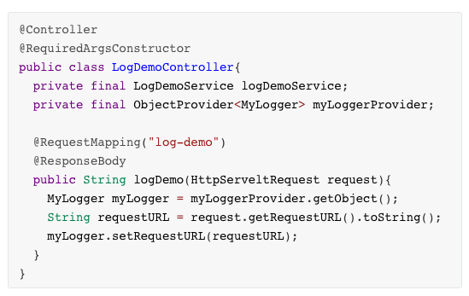
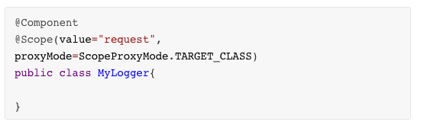
Bean 스코프
]0
2) Request 스코프 빈 등록
[1] Provider
[2] proxyMode 옵션
Notes:
주입할 때 Request스코프 빈을 쓰는게 아니라, Controller가 요청을 받은 시점에 Provider를 통해서 해당 빈을 얻어 쓴다. 물론, 더 간단한 proxyMode 옵션을 주는 방법을 추천해주셨습니다. 이건 이렇게 하면, 가짜 프록시 클래스(CGLIB)를 만들어서 Bean이 주입한다. 요청이 오면, 그때 진짜 빈을 찾는 방법을 알고 있기 때문에 알아서 처리된다. 결론은, Provider든, 프록시든! 요점은 진짜 객체 조회를 꼭 필요한 시점까지 지연처리 한다는 것.

Slide 31
THANK
YOU
오상진
Notes:
http://minheeblog.tistory.com/category/PPT

